Slide 1
АРМ РАБОТЫ КАССИРА В КИНОТЕАТРЕ
Вашему вниманию представляется дипломный проект Насырова А.К

Slide 2
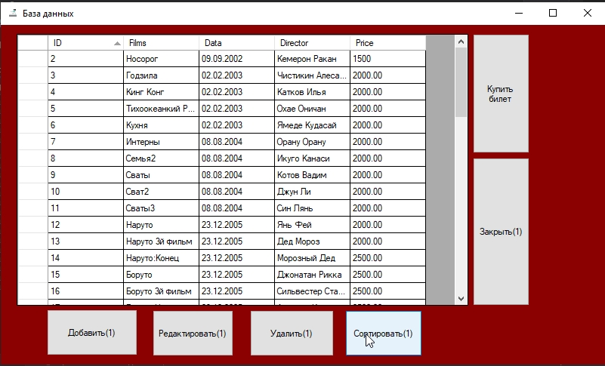
Главная форма

Slide 3
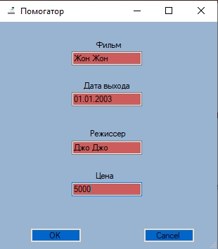
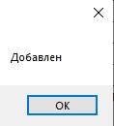
ДОБАВЛЕНИЕ В ТАБЛИЦУ

Slide 4
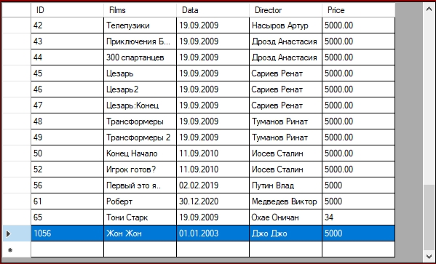
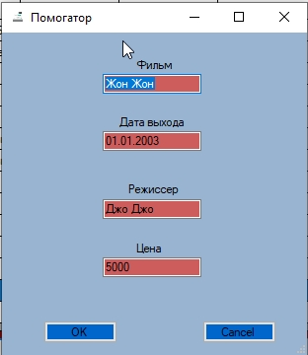
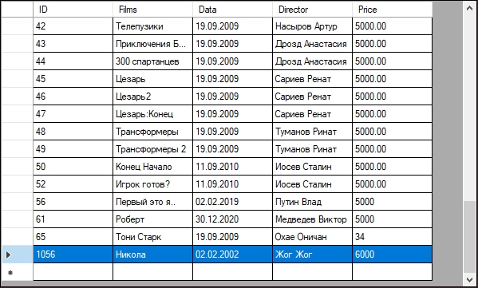
РЕДАКТИРОВАНИЕ ДАННЫХ

Slide 5
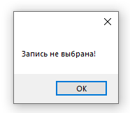
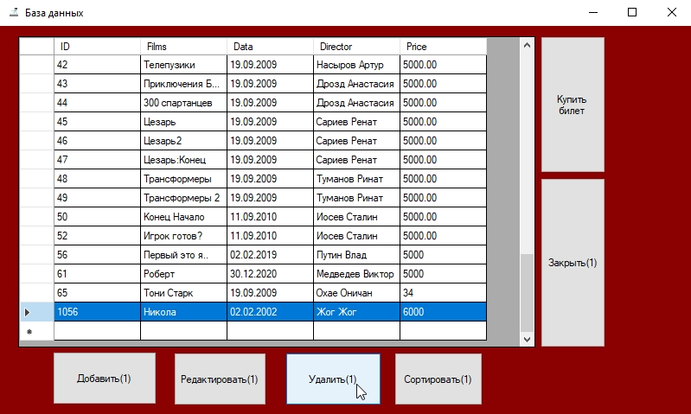
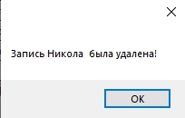
Удаление

Slide 6
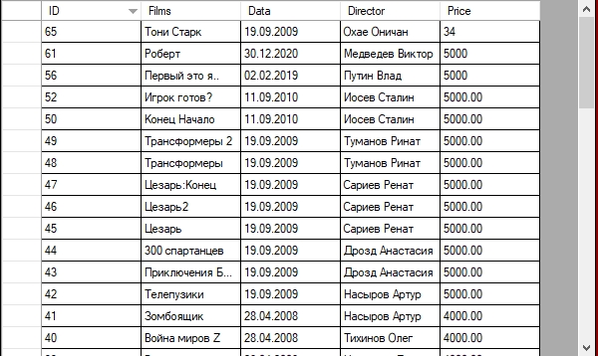
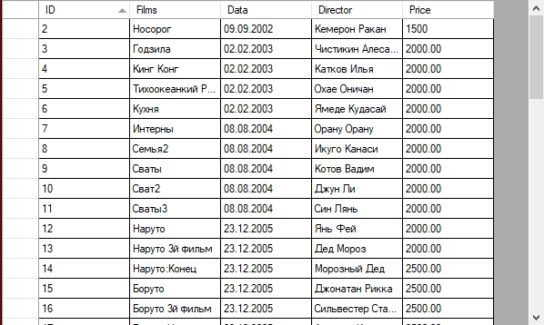
СОРТИРОВКА

Slide 7
ЗАКРЫТИЕ
private void close_Click(object sender, EventArgs e)
{
{
Close();
}
}
Код кнопки которая закрывает откладку программу

Slide 8
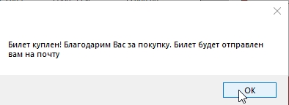
ПОКУПКА БИЛЕТА
Оно просто выводит окно с сообщением… Пока что только так

Slide 9
СПАСИБО ЗА ВНИМАНИЕ!

